Slide 1
Тема 2. Процессы ЖЦПО

Slide 2
Разработка программных продуктов происходит по некоторой схеме. Эта схема представляет собой последовательность стандартных этапов: сбор требований, проектирование, кодирование, тестирование и отладка.

Slide 3
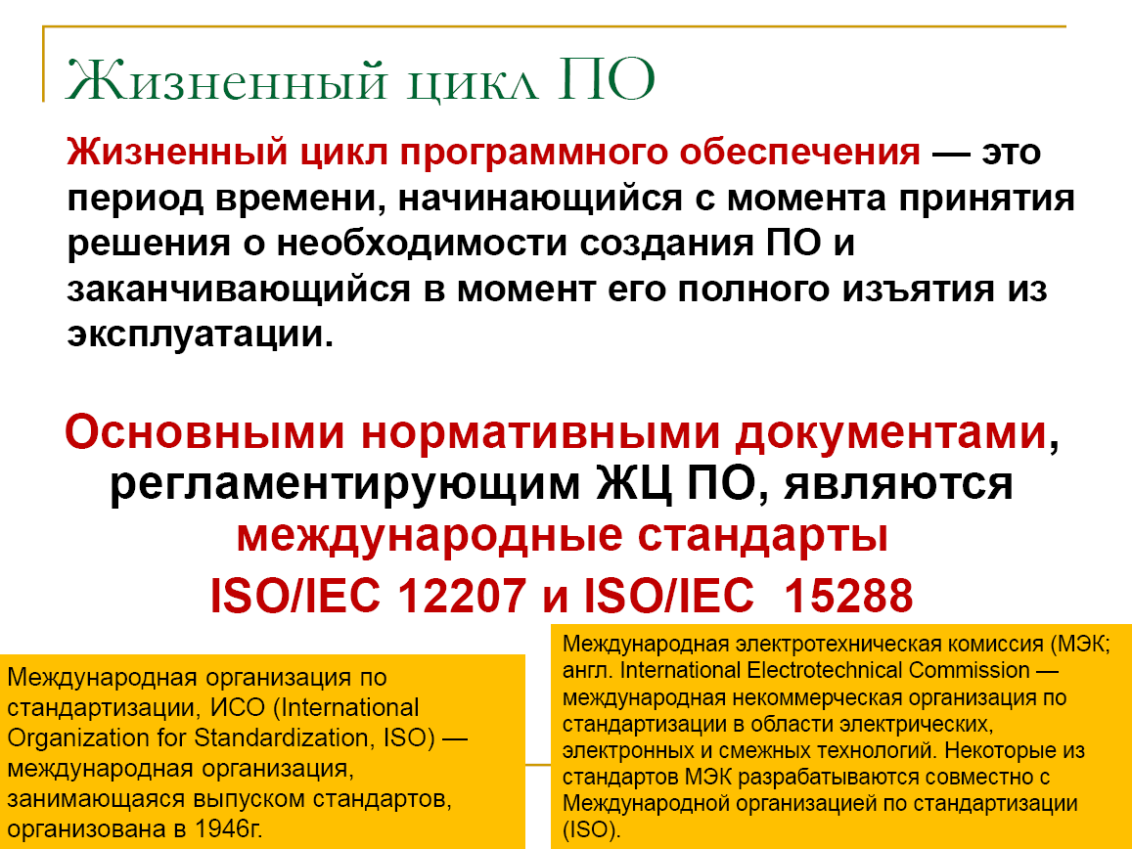

Slide 4
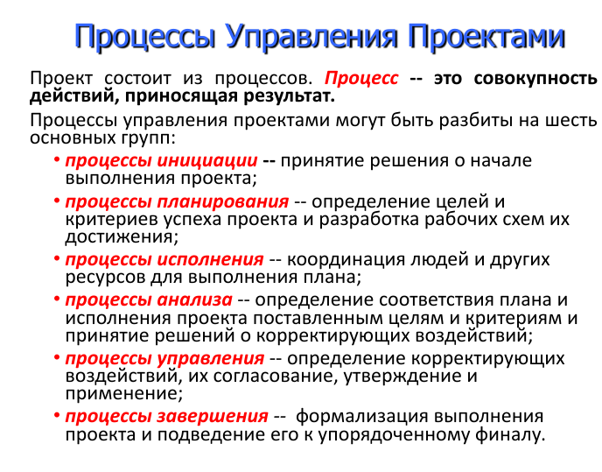

Slide 5
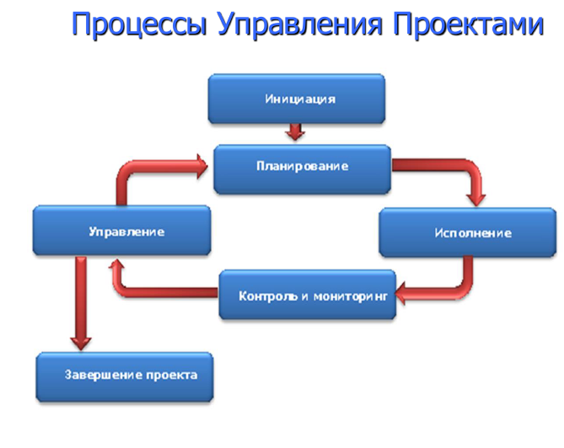

Slide 6
ЭТАП Инициация проекта Предварительные задачи
На основе исходной идеи сформулировать цели и задачи будущего проекта.
Разработать некоторое исходное видение – концепцию проекта.
Провести анализ востребованности будущего продукта.
Провести предварительную оценку рисков будущего проекта.
На основе концепции и списка предварительных рисков подготовить предварительное техническое решение.

Slide 7
То, что говорит пользователь о своих потребностях, – это не совсем то,что он думает, а то, что он думает, – это совсем не то, что ему нужно на самом деле. (Из опыта системных аналитиков)

Slide 8
При формулировании цели и задач проекта необходимо ответить на следующие вопросы:
Как определяется предметная область для данного проекта? Какие термины используются в предметной области? Какие бизнес-процессы, затрагиваемые проектом, протекают в предметной области?
Какая цель у проекта? Какой эффект должна оказать разрабатываемая система на бизнес-процессы предметной области?
Какие задачи требуется решить, чтобы достичь поставленной цели? По каким критериям будет оцениваться качество решения поставленных задач? Каковы функциональные и нефункциональные показатели качества разрабатываемой системы?
Какие ограничения на сроки выполнения, ресурсы, бюджет накладываются на реализацию проекта?

Slide 9
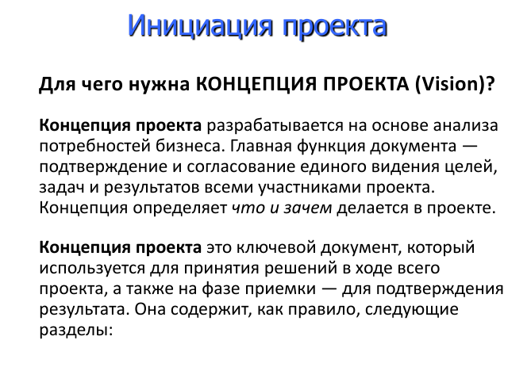

Slide 10
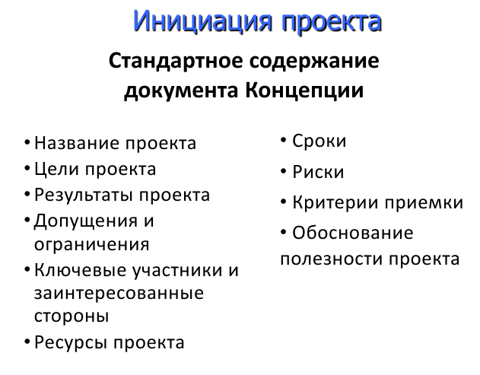

Slide 11
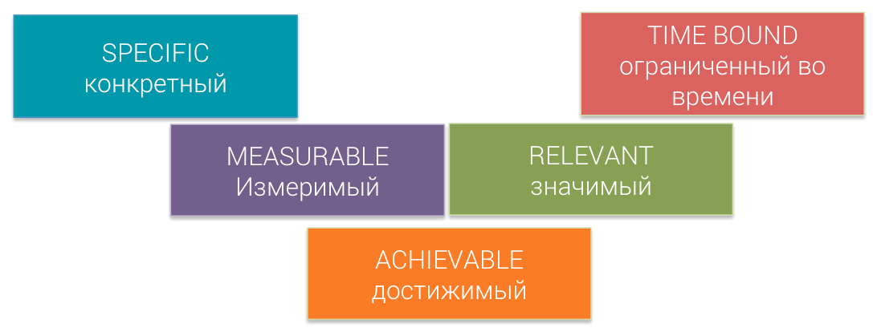
Критерии концепции SMART достижения целей

Slide 12
ПРИМЕР
Корпоративный сайт – это сайт компании, ее официальное виртуальное представительство в интернете. Корпоративный сайт содержит полный объем информации о самой компании, о сфере ее деятельности, предлагаемой продукции и услугах. Часто на корпоративном сайте размещают каталог производимой продукции и дополнительные сервисы – форум, опросы, рассылки и тому подобное.

Slide 13
Цель: Дать информацию о предприятии
Выгода для предприятия
Клиенты, которые ищут рабочую информацию о предприятии, находят
ее с помощью сайта. При недоступности других источников (нет под рукой справочника, утерян нужный телефон, нет возможности узнать режим работы и т. п.) клиенты тем не менее получают доступ к корпоративной информации, причем очень быстро. Снижается нагрузка на секретарей и других контактных лиц и их телефонные линии
Выгода для клиента:
Информация доступна очень быстро и в режиме 24/7 – круглосуточно 7 дней в неделю. Информация носит всеобъемлющий характер (посетителю доступно много разнообразной и взаимосвязанной информации)
Как достичь успеха: Вашим клиентам должен быть известен адрес сайта вашей компании. Ваш сайт должен находиться в первых строках при запросах названия вашего предприятия в поисковых системах . На сайте необходимо обеспечить полноту корпоративной и коммерческой информации и удобство ее восприятия

Slide 14
Цель Создать определенный имидж, донести определенное послание
Выгода для предприятия: Имидж сайта поддерживает или корректирует имидж предприятия, создает репутацию, которая содействует доверию (лояльности) клиентов
Выгода для клиента: Решение о репутации предприятия принимается спонтанно, без лишних усилий
Как достичь успеха: Оформление и содержание вашего сайта должно соответствовать современным стандартам, выполняться в соответствующем репутации стиле, отвечать видению и помогать клиентам быстро определить ваш имидж.

Slide 15
Цель: Сопровождение клиентов, хранение истории взаимных отношений, направление внешних и внутренних информационных потоков и их увязывание через сайт
Выгода для предприятия: Снижение издержек на обслуживание клиента. Улучшенный контроль исполнения. Сбор, обработка и накопление ценной клиентской и маркетинговой информации. Технологичность хранения, возможность многоцелевого использования информации в информационных системах предприятия
Выгода для клиента: снижение издержек на коммуникации
Как достичь успеха: обеспечить качественную работу сайта, предусмотреть его стыковку с другими системами, Обеспечить электронный документооброт

Slide 16
Цель: расширение рынка, выход на новые рынки
Выгода для предприятия: преодоление географических границ, возможность выигрыша в конкрентной борьбе в интернете
Выгода для клиента: возможность найти нового поставщика или партнера
Как достичь успеха: совершенствовать сайт

Slide 17
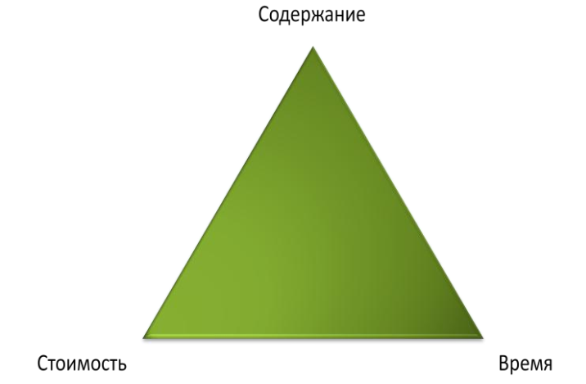

Slide 18
ЭТАП Планирование
Всякая работа займёт ровно столько времени, сколько на неё отведено или больше. (Закон Паркинсона).
Люди откладывают всякую работу на последний момент времени. (Синдром студента).
Люди склонны давать оптимистичные прогнозы относительно трудоёмкости небольших работ.Исключая случаи когда их лишали премии за нарушение оценок, в этих случаях оценка пессимистичная и завышенная.
Люди дают пессимистичные прогнозы относительно трудоёмкости больших работ.Потому, что хотят успеть «наверняка» и провести «победоносную войну».
Люди никогда не начинают работу именно в то время, когда работа запланирована и никогда не заканчивают выполнение задачи вовремя.

Slide 19
Планирование
Все проекты связаны с неопределённостью. (Закон Мёрфи — если что-то может пойти не так, именно это и произойдёт. Мы никогда не знаем, когда закон Мёрфи себя проявит).
Реальность никогда не будет соответствовать плану. Как бы хорошо мы не планировали наш план не будет охватывать всё.
Объем работы по проекту не постоянен. Суть Проекта – в создании чего-то уникального, и мы никогда не знаем “что именно нужно делать”, пока не начнем это делать.
Люди никогда не делают ровно то, что написано в техническом задании. Они делают больше или меньше или другим способом.
Люди могут эффективно выполнять только одну задачу в один момент времени.

Slide 22
Название метода | Плюсы | Минусы
Теория расписаний | Возможность составления оптимального расписания из большого количества работ | Сложный для понимания способ; Выполнение математических расчетов
Диаграмма Ганта | Визуализация проекта; Значительное облегчение работы менеджера проекта при планировании | Негибкость, при изменении каких – либо факторов в проекте всю диаграмму приходится перерабатывать
Метод Pert | Тройная оценка, сразу видно чего ожидать в худшем случае, а к чему нужно стремиться; Существует показатель, показывающий достоверность оценки | Формулы приближенные, получается оценка близкая к средним значениям
Эвристические методы оптимизации | Способность обработки работ большой размерности; Нахождение приемлемого решения в ситуациях любой сложности | В эффективности уступают точным алгоритмическим подходам; Находит не всегда эффективное решение

Slide 26
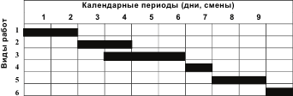
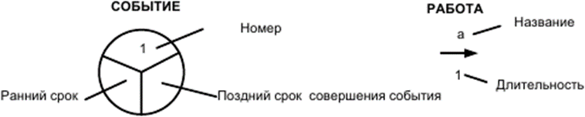
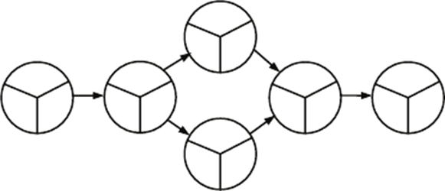

Slide 27
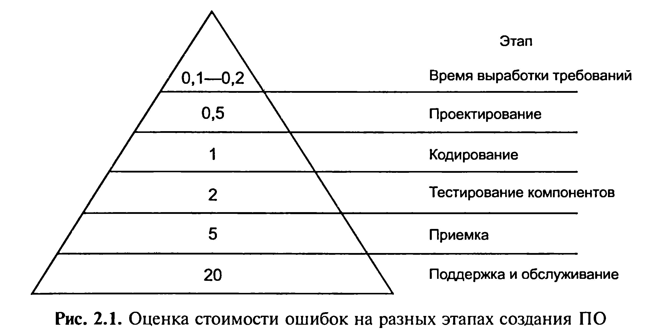

Slide 28
ЭТАП Сбор требований
IEEE Standard Glossary of Software Engineering Terminology (1990) определяет требования как: 1. Условия или возможности, необходимые пользователю для решения проблем или достижения целей; 2. Условия или возможности, которыми должна обладать система или системные компоненты, чтобы выполнить контракт или удовлетворять стандартам, спецификациям или другим формальным документам; 3. Документированное представление условий или возможностей для пунктов 1 и 2.

Slide 29
Сбор требований
На этапе сбора требований основная работа ведется с заказчиком системы и ее будущими пользователями. Цель этапа — точно определить функции продукта и способы его интеграции в существующие процессы.

Slide 30
Требования к программному обеспечению — совокупность утверждений относительно атрибутов, свойств или качеств программной системы, подлежащей реализации. Создаются в процессе разработки требований к программному обеспечению, в результате анализа требований.

Slide 31
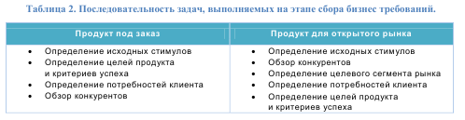

Slide 32
Уровни требований к системе
1. Бизнес- требования
2. Требования пользователей
3. Функциональные требования

Slide 33
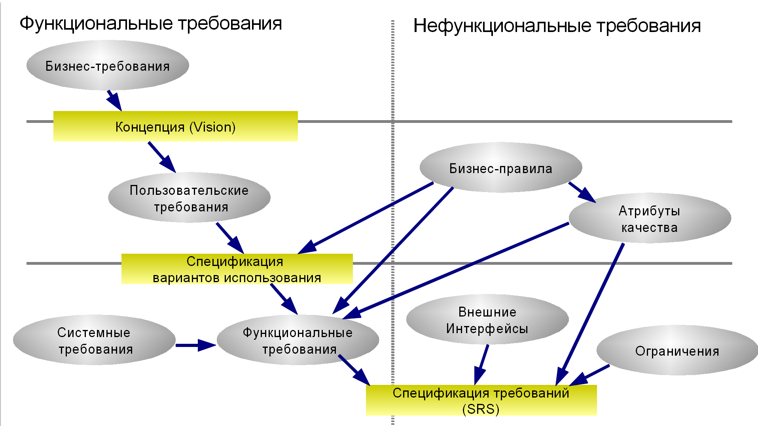

Slide 34
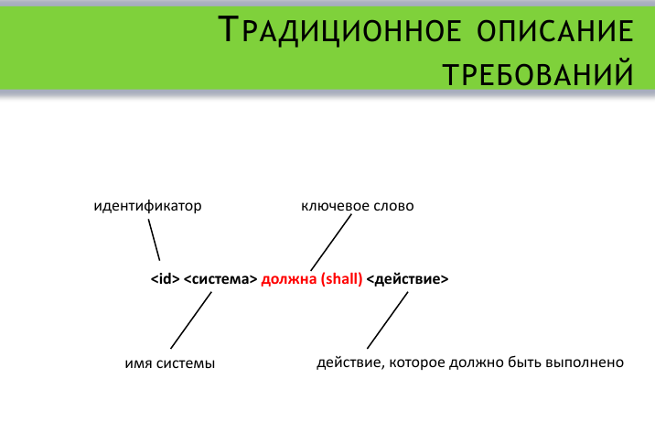

Slide 35
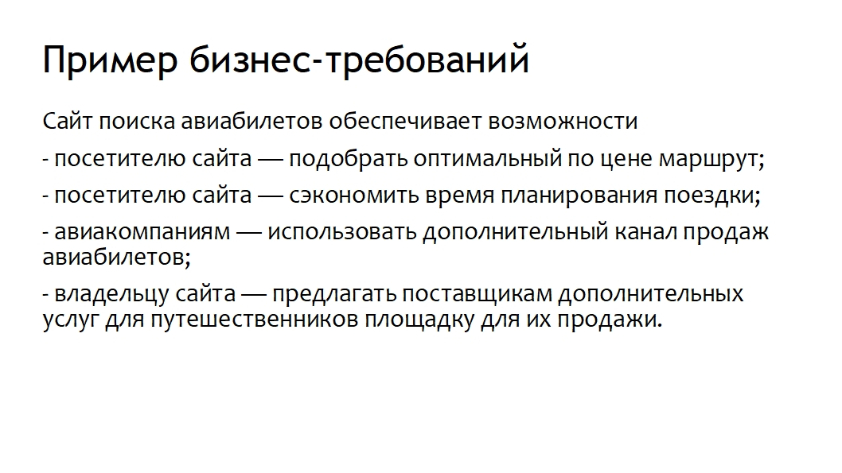

Slide 36
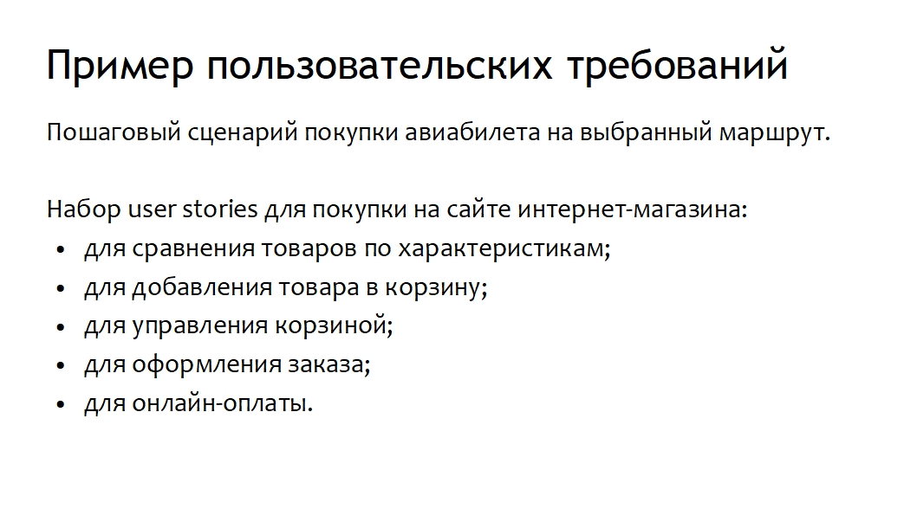

Slide 37
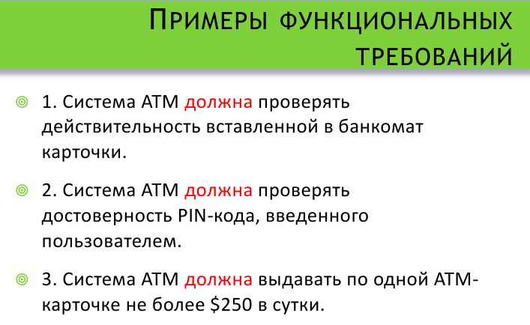

Slide 38
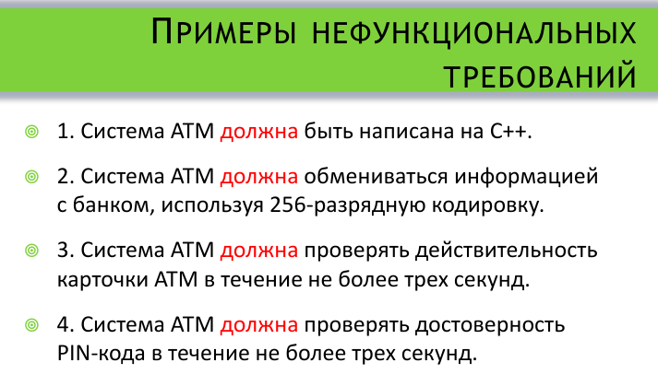

Slide 39
Анализ требований
На этапе анализа требований проходит структуризация уже собранных ранее требований. Цель этапа — предоставить четкий список не дублируемых требований к системе, которые должны быть выделены из избыточных и частично дублирующихся сценариев и пользовательских историй, которые были полученных на предыдущем этапе.

Slide 40
ЭТАП Проектирование
• разработка и уточнение структуры входных и выходных данных;
• создание алгоритмов решения задачи;
• описание форм представления входных и выходных данных;
• разработка архитектуры ПО.

Slide 41
Архитектура ПО
Архитектура ПО определяет организационную структуру программной системы, задает ее разбиение на части, связи между этими частями, механизмы взаимодействия и основные руководящие принципы для детализации дальнейшего проектирования системы.

Slide 42
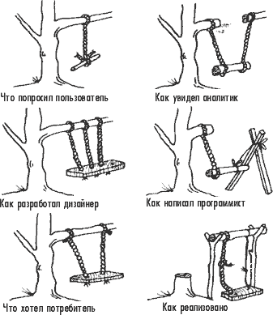

Slide 43
Критерии хорошей архитектуры
Эффективность системы. В первую очередь программа, конечно же, должна решать поставленные задачи и хорошо выполнять свои функции, причем в различных условиях.
Гибкость системы. Чем быстрее и удобнее можно внести изменения в существующий функционал, чем меньше проблем и ошибок это вызовет — тем гибче и конкурентоспособнее система.
Расширяемость системы. Возможность добавлять в систему новые сущности и функции, не нарушая ее основной структуры.
Масштабируемость процесса разработки. Возможность сократить срок разработки за счёт добавления к проекту новых людей.
Тестируемость. Код, который легче тестировать, будет содержать меньше ошибок и надежнее работать.
Возможность повторного использования. Си
Хорошо структурированный, читаемый и понятный код. Сопровождаемость.

Slide 44
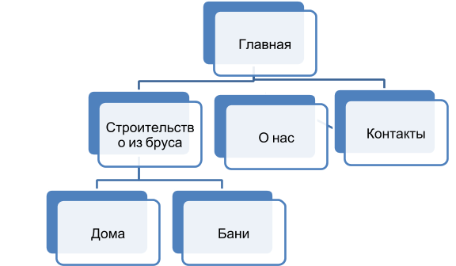

Slide 45
ЭТАП Кодирование ПО
Заключается в переводе результатов проектирования в текст на языке программирования

Slide 46
ЭТАП Тестирование и отладка ПО
Тестирование ПС - это процесс выполнения его программ на некотором наборе данных, для которого заранее известен результат применения этих программ. Указанный набор данных называется тестом.
Отладка - многократное повторение процессов: тестирования, констатирующего наличие в ПС ошибки; поиска места ошибки в программах и документации ПС; редактирования программ и документации с целью устранения обнаруженной ошибки

Slide 47
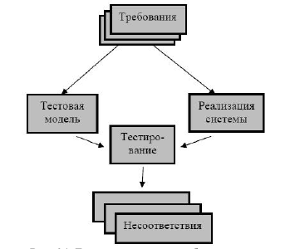

Slide 48
Оптимальная стратегия проектирования тестов базируется на принципах
на каждую функцию - хотя бы один тест;
на каждую область и на каждую границу изменения входной величины - хотя бы один тест;
на каждую исключительную ситуацию, указанную в спецификациях, - хотя бы один тест.

Slide 49
Виды тестирования
Модульное тестирование- тестируется каждый отдельный модуль, в отрыве от остальной системы
Интеграционное тестирование – компоненты тестируются на совместимость, поскольку разные компоненты могут создаваться разными людьми, в разное время, по разным технологиям.
Системное тестирование – это тестирование всей системы в целом
Регрессионное тестирование – тестирование системы в процессе ее разработки
Нагрузочное тестирование – тестирование системы на корректную работу с большими объемами данных
Стрессовое тестирование – тестирование системы на устойчивость к непредвиденным ситуациям
Приемочное тестирование – тестирование, выполняемое при приемке системы заказчиком

Slide 50
ЭТАП Внедрение ПО
1. Разработка инструкций 2. техническая подготовка
3. обучение пользователей
4. опытная эксплуатация

Slide 51
ЭТАП Сопровождение программного средства
Сопровождением ПС, в соответствии со стандартами ISO/IEC 12207 «Процессы ЖЦ ПС», IEEE 1219 «Сопровождение ПС», ISO/IEC 14764 «Сопровождение ПС» считается модификация программного продукта в процессе эксплуатации при условии сохранения целостности продукта.

